Slide 1


Phong反射模型
环境反射
张 赐
Mail: educourse@163.com
CSDN博客地址:
http://blog.csdn.net/zhangci226

Slide 2

环境反射-Ambient
Phong反射模型中的环境光$L_{a}$的强度在物质表面上的任意点都相同。

Slide 3

环境反射-Ambient
Phong反射模型中的环境光$L_{a}$的强度在物质表面上的任意点都相同。
环境光中的一部分被物质表面吸收，另一部分被反射。

Slide 4
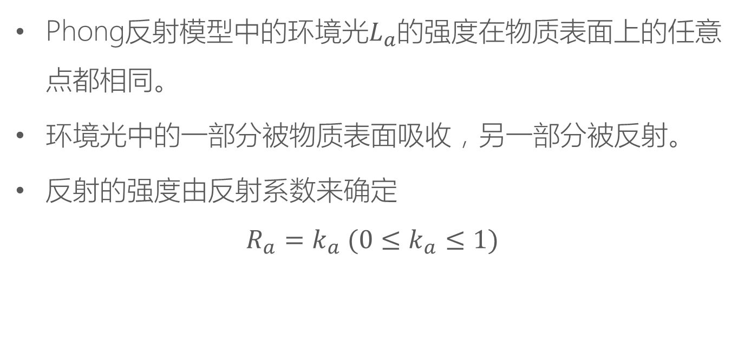
环境反射-Ambient
Phong反射模型中的环境光$L_{a}$的强度在物质表面上的任意点都相同。
环境光中的一部分被物质表面吸收，另一部分被反射。
反射的强度由反射系数来确定
$$R_{a}=k_{a} (0≤k_{a}≤1)$$

Slide 5

环境反射-Ambient
反射强度$I_{a}$
$$I_{a}=k_{a}∙L_{a}$$

Slide 6
THANKS
本课程由 张赐 提供
CSDN网站：www.csdn.net
企业服务：http://ems.csdn.net/
人才服务：http://job.csdn.net/
CTO俱乐部：http://cto.csdn.net/
高校俱乐部：http://student.csdn.net/
程序员杂志：http://programmer.csdn.net/
CODE平台：https://code.csdn.net/
项目外包：http://www.csto.com/
CSDN博客：http://blog.csdn.net/
CSDN论坛：http://bbs.csdn.net/
CSDN下载：http://download.csdn.net/

